Slide 1
Самарская область,
город Тольятти,
ул. Маршала Жукова, д. 20
Государственное казенное учреждение Самарской области «Тольяттинский социальный приют для детей и подростков «Дельфин»
Лященко Светлана Михайловна

Slide 2
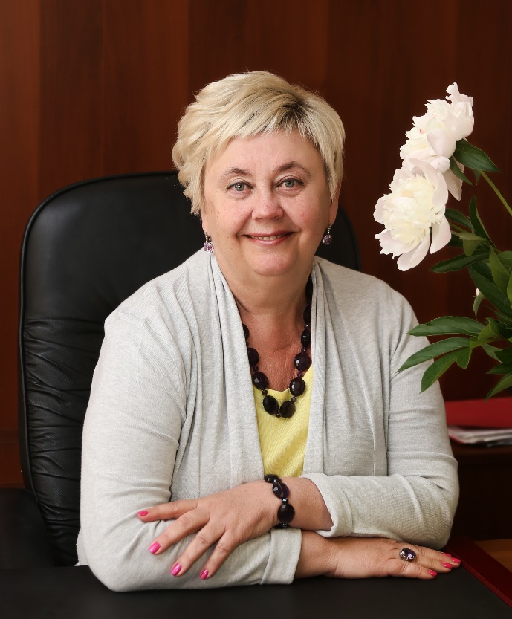
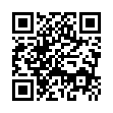
ФОТО
Лященко
Светлана
Михайловна
QR-КОД
Контакты
Тел.: +79277792813
Соцсети: vk.com/id115726626

Slide 3
Этап 1. SWOT-анализ учреждения
Силы (S)
Хорошая локация и коммуникация, транспортная доступность
Опытный и творческий коллектив (опыт работы с подростками с девиантным поведением)
Функционирует отделение социальная гостиница для женщин с детьми
Функционирует полустационарное отделение
Осуществляется постинтернатное сопровождение
Функционирование службы «Дети в семье»
Лицензия на осуществление образовательной и медицинской деятельности
Межведомственное взаимодействие (доверие), социальные партнеры
Возможности (О)
Анализ запроса клиентов и изучение опыта подобных учреждений
Ранее выявление проблем
Вовлечение семей в процесс
Мало учреждений, оказывающих услуги в полустационарной форме
Социальная поддержка семей
Угрозы (Т)
Сокращение количества койко-мест, снижение финансирования, риск сокращения квалифицированных кадров
Дефицит кадров («кадровый голод»)
Сокращение населения
Увеличение семей «в кризисе»
Повторные возвраты детей из семей
SO
Расширение спектра услуг для полустационарного отделения (для семей в кризисе)
Открытие подросткового пространства
Обучение специалистов новым практикам
ST
Расширение групп полустационарного отделения
Обучение специалистов новым технологиям
Создание мобильных бригад
WO
Расширение диапазона практик, внедрение новых сервисов
Поддержка стабильного социально-психологического климата в коллективе
WT
Стабильное применение наработанных технологий
Участие специалистов в Форумах, конкурсах, конференциях по транслированию опыта
Слабости (W)
Низкая заработанная плата
Рост нагрузки на персонал
Нехватка помещений

Slide 4
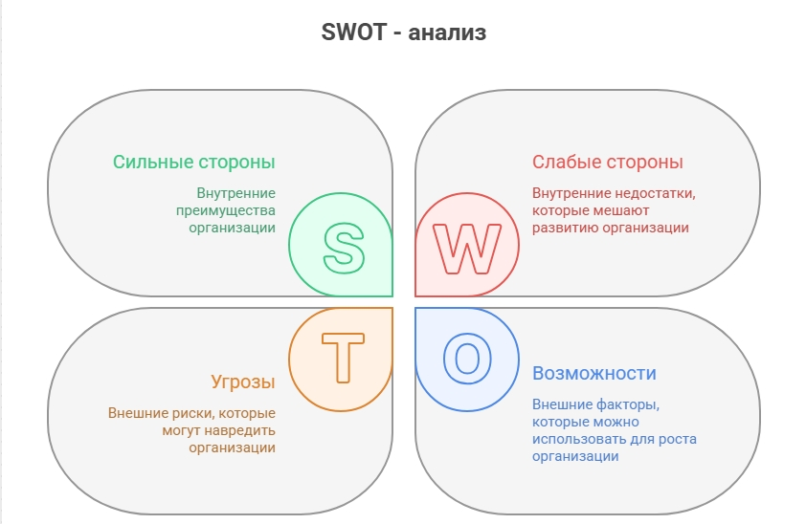
Этап 1. SWOT-анализ учреждения
Ссылка на матрицу SWOT-анализа:
https://disk.yandex.ru/i/1wUGoen8SP3EkA
Ключевые угрозы/барьеры перехода:
1. Снижение финансирования
2. Нехватка квалифицированных специалистов
3. Высокая нагрузка на специалистов учреждения
Ссылка на План минимизации угроз: https://disk.yandex.ru/i/kXsWzJ9HDEvOIg
Выводы по SWOT-анализу Результаты SWOT-анализа, выявившие сильные и слабые стороны деятельности учреждения, служат основой для разработки стратегии его развития, а также позволяют спрогнозировать риски, сопряженные с финансовыми, кадровыми и технологическими изменениями

Slide 5
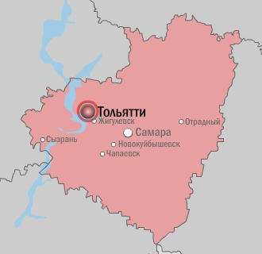
Этап 2. Анализ регионального контура
На территории городского округа Тольятти насчитывается около 180 муниципальных учреждений
Общая численность населения: 719 623чел.
Численность детского населения: 69 681 чел.
Количество многодетных семей: около 4 000.
Количество замещающих семей: 286 ( 362 ребенка)
Количество опекаемых семей: 1057 семей (1228 ребенка)
Количество детей-инвалидов: 13 578 детей

Slide 6
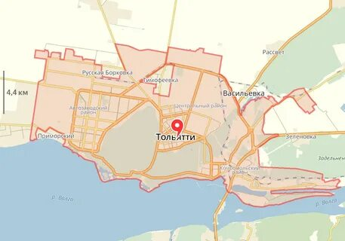
Этап 2. Анализ регионального контура
Ссылка на Портрет целевой семьи региона: https://disk.yandex.ru/i/yc1Klq0wEpZgCA
Ссылка на карты конкурентов: https://disk.yandex.ru/i/qFOtV6MXGtBdHw
Ссылка на список социальных услуг для семейного центра, отвечающих запросу региона: https://disk.yandex.ru/i/lLGcAea-szXdOQ
ВЫВОДЫ ПО АНАЛИЗУ РЕГИОНАЛЬНОГО КОНТУРА:
ЦЕЛЬ РЕГИОНА: Обеспечение устойчивого повышения качества жизни семей Самарской области и создание условий для стабильного демографического роста. Это подтверждается приоритетами государственной программы.

Slide 7

Этап 3. Выбор целевой модели организации
Ссылка на сравнительный анализ 5 типов учреждений:
https://disk.yandex.ru/i/Vbbex4avUqFqfg
Ссылка на перечень услуг нового формата с привязкой к типу учреждения и нишам рынка:
https://disk.yandex.ru/i/v3OUsyCwr-pCag

Slide 8
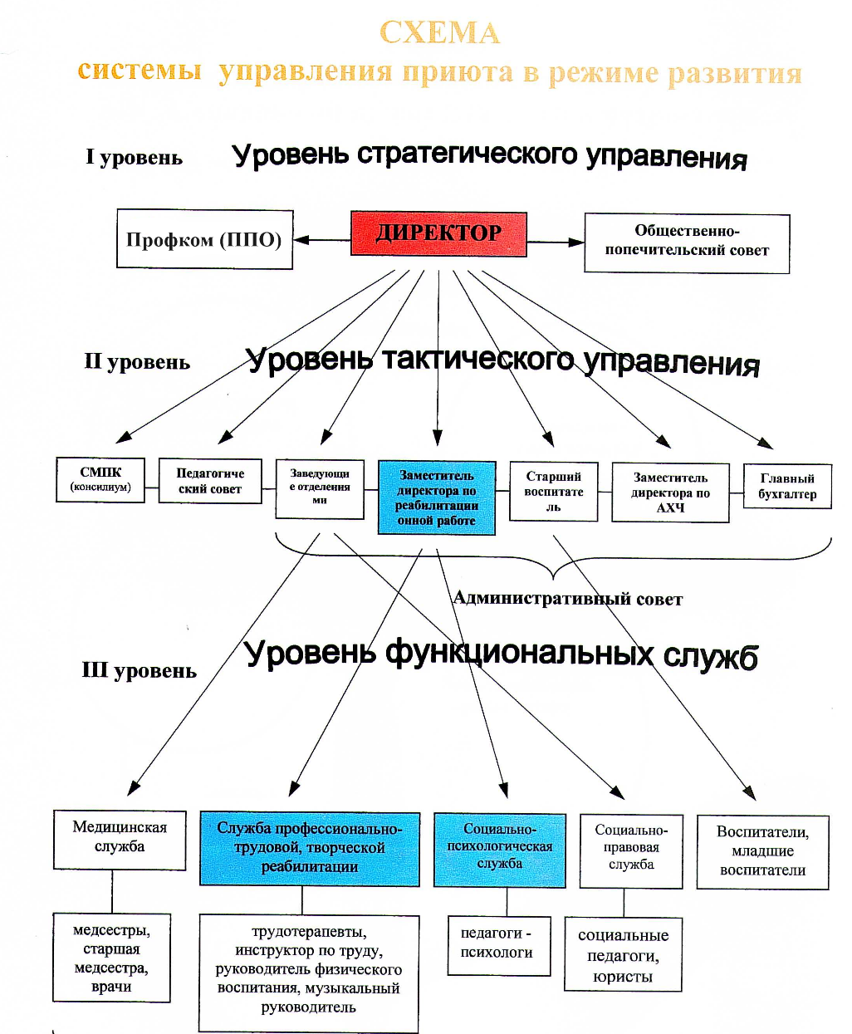
Этап 3. Выбор целевой модели организации
Проект целевой оргструктуры нового учреждения:
Система управления:
Руководитель: стратег, управленец
Тактический уровень: заместители, заведующие отделениями
Функциональный уровень: специалисты учреждения
Поддержка: общественно-попечительский совет

Slide 9

Этап 4. Разработка нормативно-правовой базы
Анализ расхождений между текущим Уставом и
требованиями новой модели показал необходимость внесения незначительных изменений
Проведен анализ расхождений между текущим Уставом, локальными актами и требованиями новой модели: https://disk.yandex.ru/i/QykgpcEivQ6Zxw
Составлена Дорожная карта с учетом предстоящих изменений: https://disk.yandex.ru/i/nP0pDxMNoJASig
Разработан пакет документов для согласования: проект
изменений Устава, локальные акты, режим работы мобильной бригады

Slide 10

Этап 5. ФОТ новой структуры: расчет и оптимизация
Учреждение рассчитано на 68 койко-мест:
детское отделение круглосуточного пребывания – 40 мест;
детское отделение дневного пребывания – 10 мест;
отделение социальной гостиницы, в том числе, постинтернатное сопровождение – 18 мест.
Штатное расписание: 120 ставок
ФОТ: без изменений
Перепрофилирование Учреждения не предусматривает изменения штатных единиц

Slide 11
Этап 6. Разработка системы KPI
Ссылка на матрицу KPI: https://disk.yandex.ru/i/8qxPZlQEnTcixg
Цель: сформировать набор измеримых ключевых показателей эффективности (KPI), позволяющих объективно оценить успешность трансформации стационарного учреждения в семейно‑ориентированную оргаизацию и степень реализации семьесберегающего подхода, а также уровень удовлетворённости семей предоставляемыми услугами.
- количество семей, получивших комплексное сопровождение;
- количество детей, возвращенных в кровную семью;
- количество детей, устроенных в замещающие семьи;
- охват участников, завершивших цикл занятий в клубе «Устойчивая семья»; количество онлайн/гибридных консультаций (по телефону, видеосвязи, в мессенджерах); образовательные онлайн-курсы, вебинары и библиотека материалов (модульные программы для родителей и специалистов, записи семинаров, методички)
- количество специалистов, повысивших уровень квалификации;
- уровень удовлетворенности получателей услуг (внутренний контроль, НОК);
- анализ работы «мобильной бригады»;
- количество получателей социальных услуг (дети с ОВЗ) по адаптивному тхэквондо.

Slide 12
Этап 6. Разработка системы KPI
Показатель (KPI) | Источник данных | Период измерения | Ответственный
количество семей, получивших комплексное сопровождение | Отчеты, акты завершения сопровождения | Ежемесячно / Ежеквартально | зав. социально-педагогического отделения
количество детей, возвращенных в кровную семью | Отчеты, акты завершения сопровождения | Ежеквартально | зав. социально-педагогического отделения
количество детей, устроенных в замещающие семьи | Отчеты, акты завершения сопровождения | Ежеквартально | зав. социально-педагогического отделения
охват участников, завершивших цикл занятий в клубе «Устойчивая семья»; | Чел. (зарегистрированные участники) | 1 раз в квартал | Педагог-психолог
количество онлайн/гибридных консультаций (по телефону, видеосвязи, в мессенджерах); | журнал консультаций | Ежемесячно | педагоги-психологи/соц.педагоги
образовательные онлайн-курсы, вебинары | журнал консультаций | Ежемесячно | методист
количество специалистов, повысивших уровень квалификации | % (обученные от общего штата) | Ежеквартально | Заместитель директора
уровень удовлетворенности получателей услуг (внутренний контроль, НОК); | Средний балл (анкетирование) | 2 раза в год | Заместитель директора
анализ работы «мобильной бригады» | Отчеты | Ежеквартально | зав. социально-педагогического отделения
количество получателей социальных услуг (дети с ОВЗ) по адаптивному тхэквондо. | Чел. (зарегистрированные участники) | 2 раза в год | Заведующий ОДиСР

Slide 13

Этап 7. Дорожная карта перепрофилирования
1. Проведение аудита и оценки ресурсного потенциала учреждения с учётом материально‑технической базы, финансовых возможностей и кадрового состава.
2. Анализ действующих нормативно‑правовых документов учреждения и разработка внутренних регламентов для запуска новых подразделений.
3. Повышение квалификации и переподготовка специалистов, а также планирование и проведение кадровой ротации.
4. Поиск и налаживание сотрудничества с новыми социальными партнёрами, привлечение внебюджетных источников финансирования (гранты).
5. Внедрение новых форм работы, открытие дополнительных отделений и запуск новых социальных сервисов.
6. Организация мониторинга и оценки эффективности выполняемых мероприятий.
Переход приюта на семейную модель будет завершён к концу 2026 г.; в 2027 г. эффективность внедрённых изменений подтвердится достижением KPI. В результате произойдёт системное изменение практик и заметное снижение социального сиротства в регионе.

Slide 14

Основные выводы
КЛЮЧЕВЫЕ МЫСЛИ:
Переформатирование социального приюта «Дельфин» превратило Учреждение в центр комплексной поддержки семьи: проведён всесторонний аудит процессов и услуг, что позволило выявить приоритеты и переназначить ресурсы в сторону укрепления семейных отношений.
Систематизированы существующие направления помощи: полустационарные услуги, социальная гостиница и постинтернатное сопровождение теперь интегрированы в единую модель сопровождения семьи в кризисной ситуации, с чётким маршрутом для каждого типа клиента и механизмом преемственности услуг.
Обновлена нормативно-правовая, организационная и методическая база: разработаны и внедрены локальные акты и регламенты, пересмотрены должностные инструкции и стандарты работы с семьями, ориентированные на сохранение ребёнка в кровной семье и минимизацию разлучения.
Ликвидированы ключевые пробелы в предоставлении услуг: запущены программы реабилитации матерей с детьми, реализованы форматы реабилитации подростков без изъятия у родителей, созданы мобильные бригады для выездной работы с семьями на местах, а также внедрены адаптивные спортивно‑социальные практики (включая адаптивное тхэквондо) для реабилитации и социализации детей-инвалидов
Внедрена система мониторинга эффективности: определены измеримые KPI, налажены механизмы сбора данных и регулярного анализа, что обеспечивает возможность оперативной корректировки программ и прозрачной оценки прогресса по ключевым целям

Slide 15
Советы и рекомендации для коллег
Создайте управляющую (инициативную) команду — цель: централизовать принятие решений, координацию действий и ответственность за результат.
Проведите комплексный аудит и оценку потребностей — цель: объективно оценить ресурсы, процессы, риски и запросы целевой аудитории.
Сформируйте поэтапную дорожную карту перепрофилирования — цель: иметь практический план с задачами, сроками и ресурсами.
Обеспечьте прозрачную коммуникацию с персоналом — цель: снизить сопротивление, повысить вовлечённость и доверие.
Организуйте целевое обучение и развитие сотрудников — цель: обеспечить необходимые компетенции для новых функций.
Сформируйте поддерживающую психологическую культуру — цель: сохранить моральный климат, мотивацию и предотвратить выгорание.
Разработайте устойчивую финансово‑ресурсную модель — цель: обеспечить финансирование и рациональное распределение ресурсов для новой деятельности.
Подготовьте инфраструктуру и IT‑поддержку — цель: адаптировать помещения, оборудование и ИТ‑системы под новые услуги.
Запустите пилотные проекты и поэтапное внедрение — цель: снизить риски и отработать процессы на практике.
Системно управляйте рисками и проработайте планы реагирования — цель: предвидеть угрозы и минимизировать негативные сценарии.
Внедрите систему мониторинга и оценки — цель: регулярно отслеживать эффективность и вносить корректировки.

Slide 16
Спасибо за внимание!

